Slide 1
Управление заказами ресторана
Группа 6
proect — исправленная версия
proecterror — версия с учебными ошибками
Notes:
Проектное задание группы 6. Две JavaFX-версии используют SQLite и одинаковую предметную область.

Slide 2
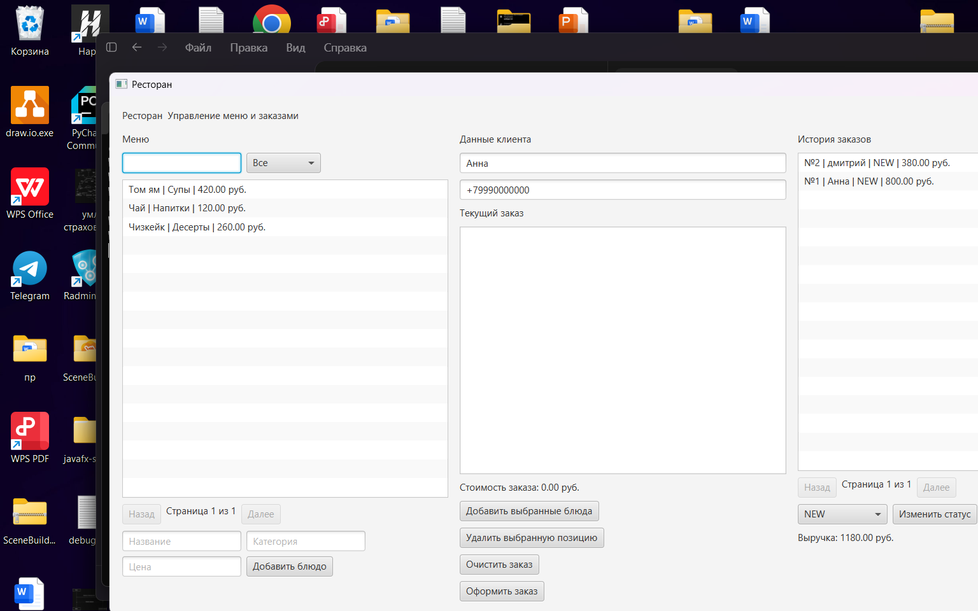
Исправленный проект proect
Поиск и фильтрация выполняются SQL-запросом
Меню и история загружаются страницами по 10 записей
Несколько блюд формируют один текущий заказ
Статус меняется у выбранного заказа истории
SQLite работает в фоновом JavaFX Task
Notes:
Источник: локальный контрольный запуск C:\Users\блоош\IdeaProjects\proect, 15.09.2026.

Slide 3
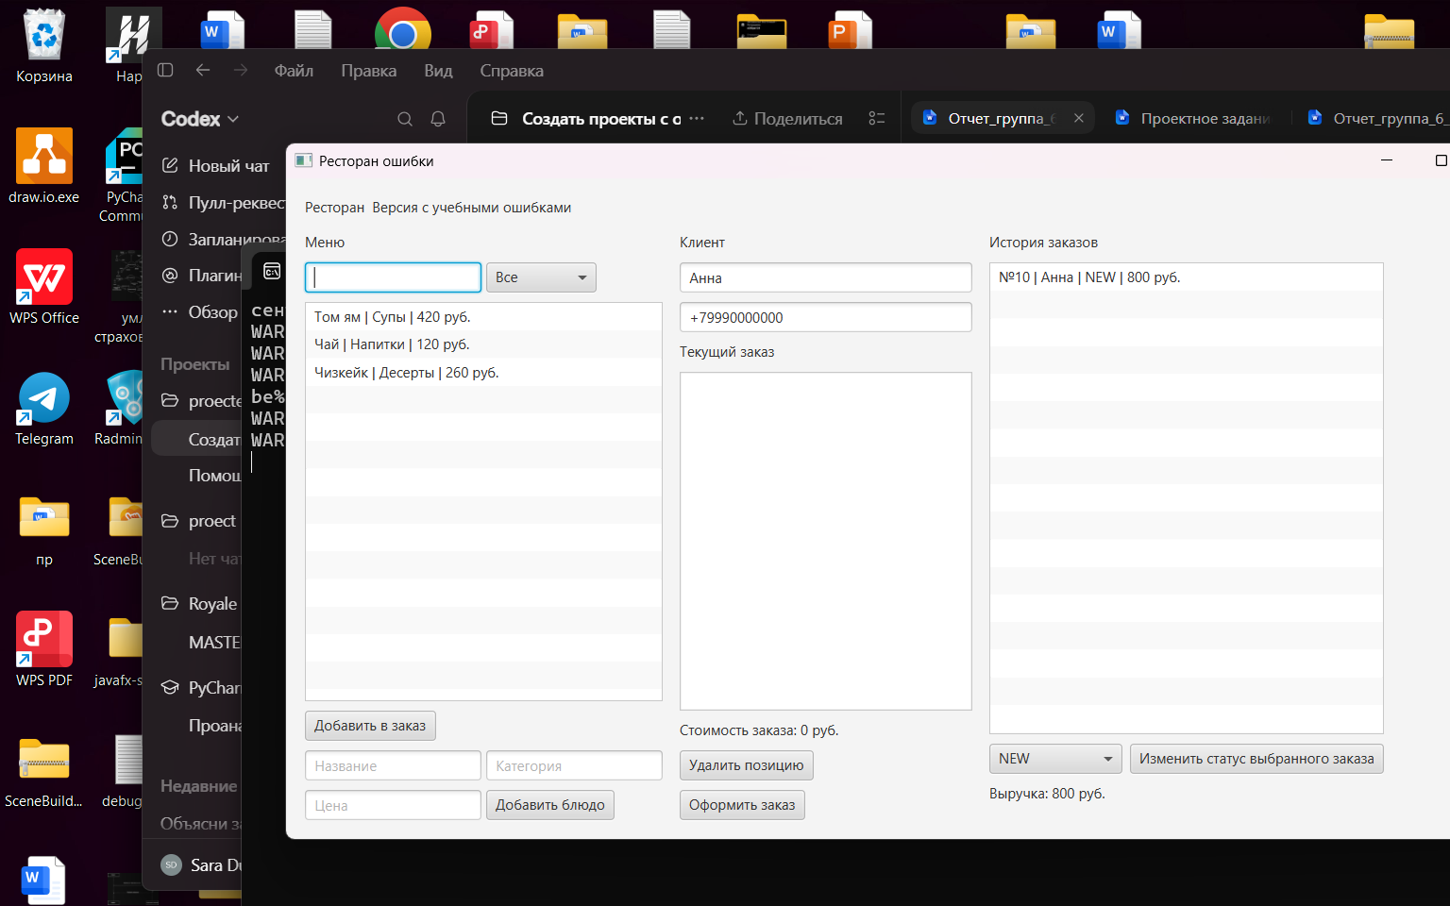
Проект proecterror
11
ошибок рефакторинга
12
ошибок оптимизации
Ошибки отмечены рядом с кодом и перечислены в ERRORS.md
Notes:
Источник: proecterror/src и proecterror/ERRORS.md. Интерфейс остаётся работоспособным для сравнительной демонстрации.

Slide 4
Классификация ошибок и исправлений
Область | proecterror | proect
Модели | Публичные поля, длинные параметры | Инкапсуляция, Customer, NutritionInfo
Статусы | Строки NEW и COOKING | Перечисление OrderStatus
JDBC | Конкатенация, N+1, утечка | PreparedStatement, JOIN, try-with-resources
Запись заказа | Нет общей транзакции | commit и rollback
Поиск | Полная загрузка и O(n) | SQL, индексы, LIMIT и OFFSET
Интерфейс | Запросы блокируют JavaFX | Фоновые Task и кэш страниц
Notes:
Полный список: proecterror/ERRORS.md. Сопоставление исправлений: proect/REFACTORING.md.

Slide 5
Измерение производительности
Набор данных
5000 блюд
1000 заказов
5000 позиций
Ускорение
Загрузка заказов: 12.8x
Фильтрация категории: 59.1x
Повторное чтение меню: 333.3x
Медиана 7 запусков
Notes:
Источник: qa/benchmark.py и qa/benchmark-results.json. Замеры выполнены локально 15.09.2026. Значения зависят от оборудования.

Slide 6
Что показать на защите
1
Одинаковый сценарий работы двух интерфейсов
2
Фрагменты кода до и после каждого изменения
3
Сохранение логики и данных SQLite
4
Замеры JOIN, индексов и кэширования
Оба проекта компилируются и запускаются
Notes:
Теория: https://refactoring.com; https://docs.oracle.com/javase/tutorial/jdbc/basics/prepared.html; https://www.sqlite.org/queryplanner.html; https://openjfx.io/javadoc/17/javafx.graphics/javafx/concurrent/Task.html; https://cheatsheetseries.owasp.org/cheatsheets/SQL_Injection_Prevention_Cheat_Sheet.html

